Slide 1
EB1 Monte Real | Biblioteca Escolar
Sala 01 [Aberta à Comunidade]

Slide 2
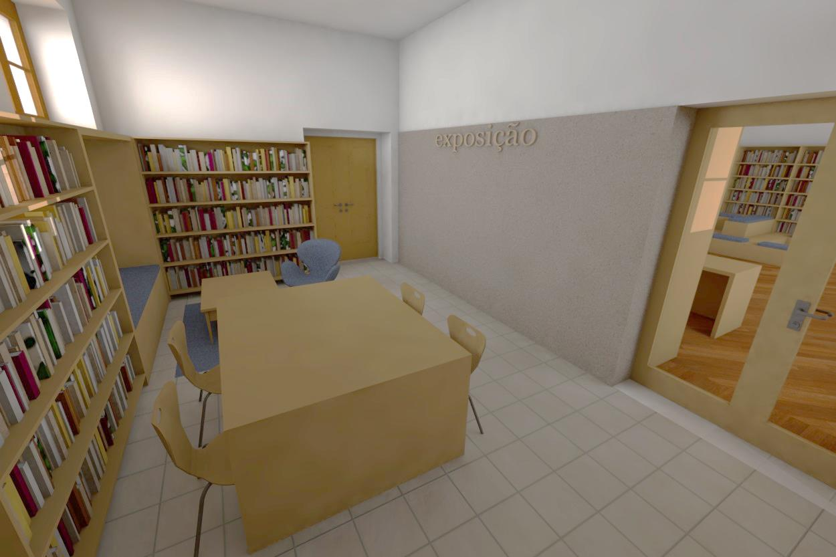
EB1 Monte Real | Biblioteca Escolar | Sala 01 [Aberta à Comunidade]
Vista Geral
Acesso à Sala das Crianças
[antiga Sala de Aula]
Acesso ao
Recreio Coberto
e Inst. Sanitárias
Painel Expositivo
(para afixação de trabalhos)

Slide 3
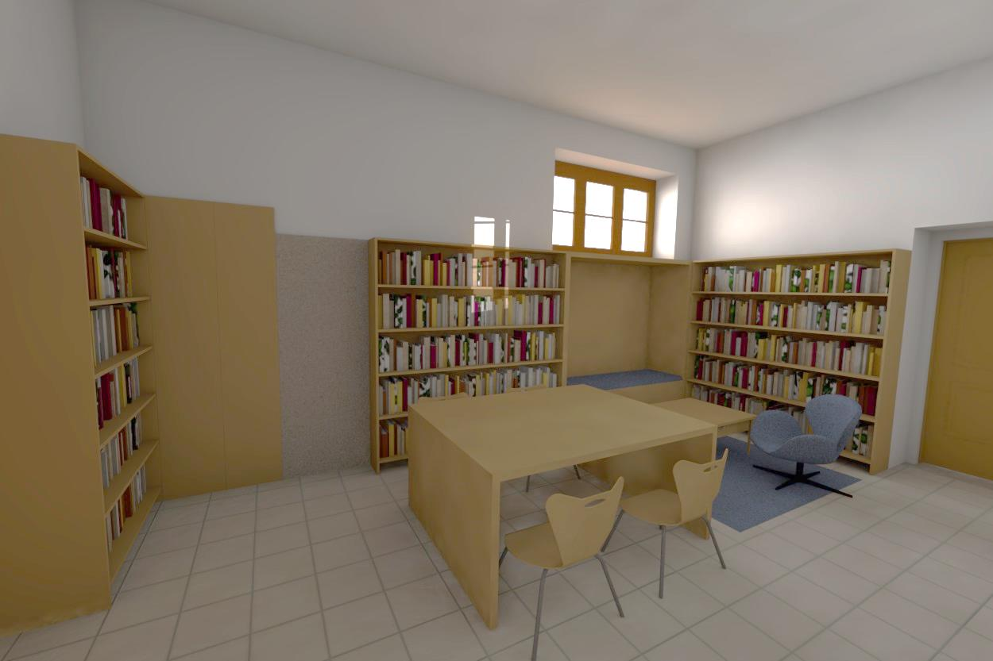
EB1 Monte Real | Biblioteca Escolar | Sala 01 [Aberta à Comunidade]
Vista a partir da porta de acesso à Sala das crianças
Armário fechado
Banco/Sofá
Integrado na estante

Slide 4
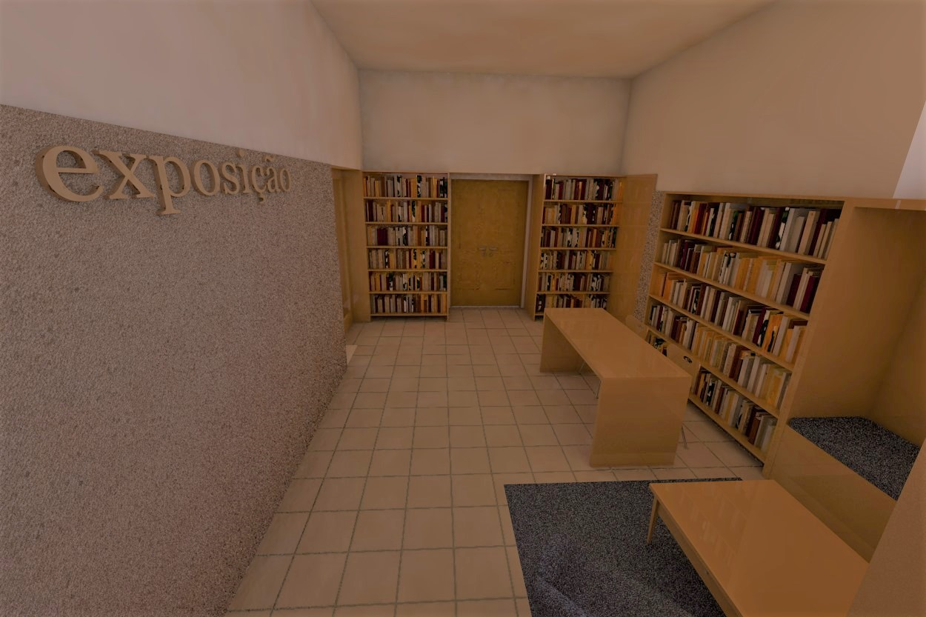
EB1 Monte Real | Biblioteca Escolar | Sala 01 [Aberta à Comunidade]
Vista a partir da porta de acesso ao Recreio Coberto
Acesso à Biblioteca [Crianças]
Entrada Principal

Slide 5
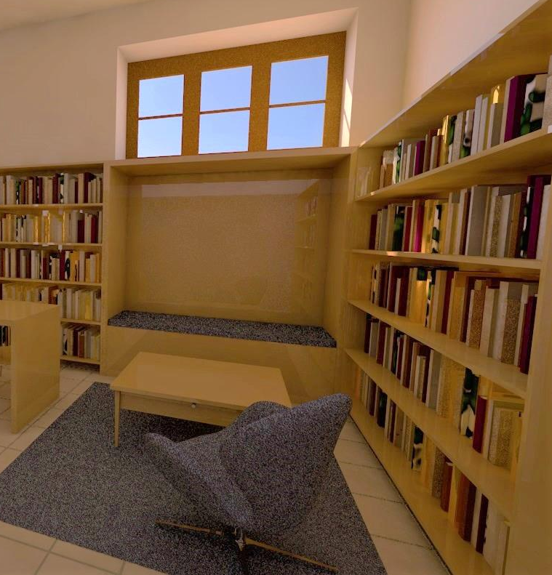
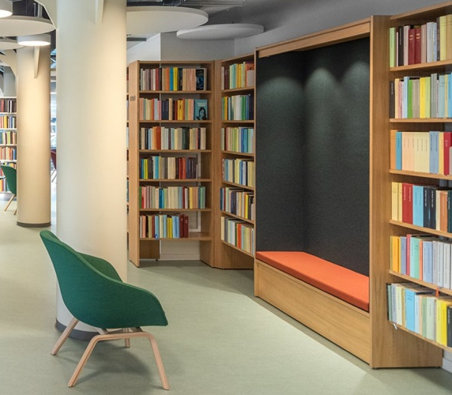
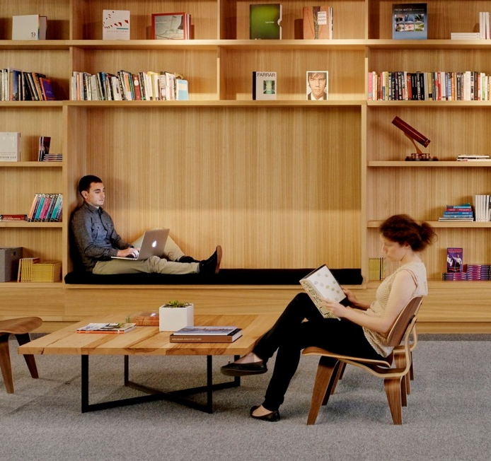
EB1 Monte Real | Biblioteca Escolar | Sala 01 [Aberta à Comunidade]
Detalhe de Banco Integrado na Estante
[Exemplos | Inspirações]

Slide 6
EB1 Monte Real | Biblioteca Escolar
Sala 02 [Crianças]

Slide 7
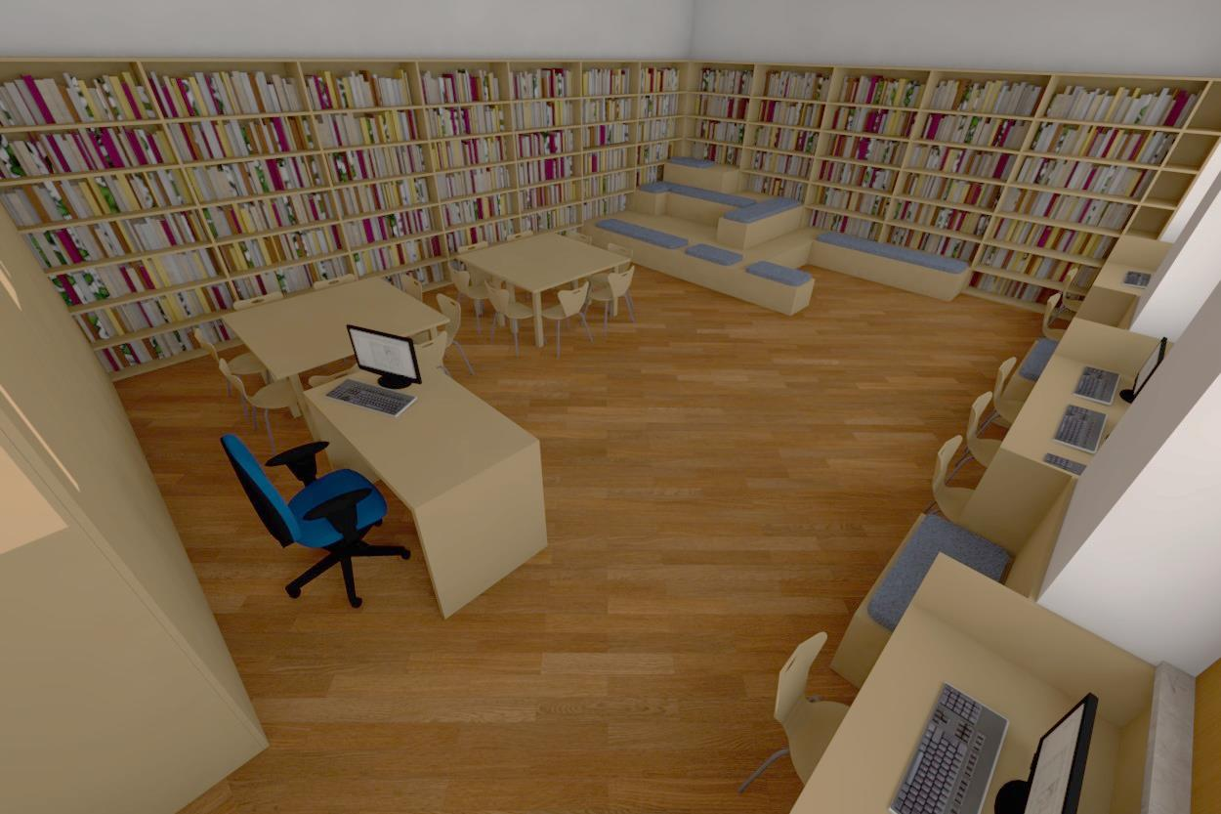
EB1 Monte Real | Biblioteca Escolar | Sala 02 [Crianças]
Vista Geral da Sala

Slide 8
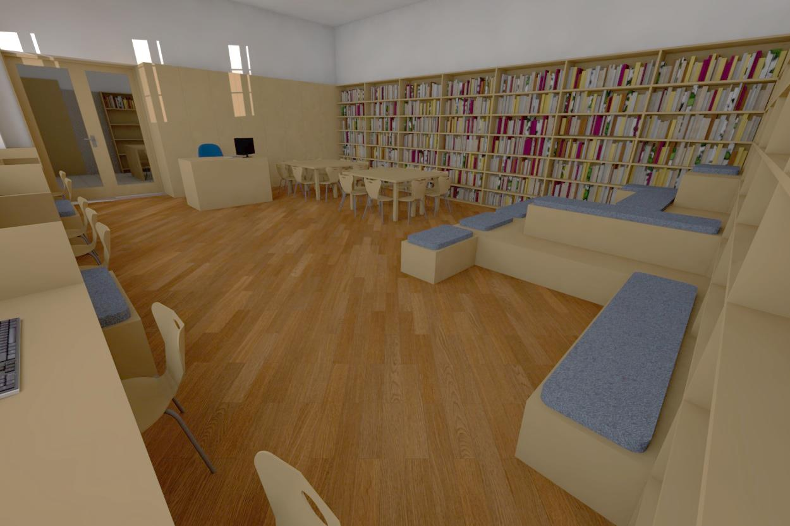
EB1 Monte Real | Biblioteca Escolar | Sala 02 [Crianças]
Vista Geral da Sala

Slide 9
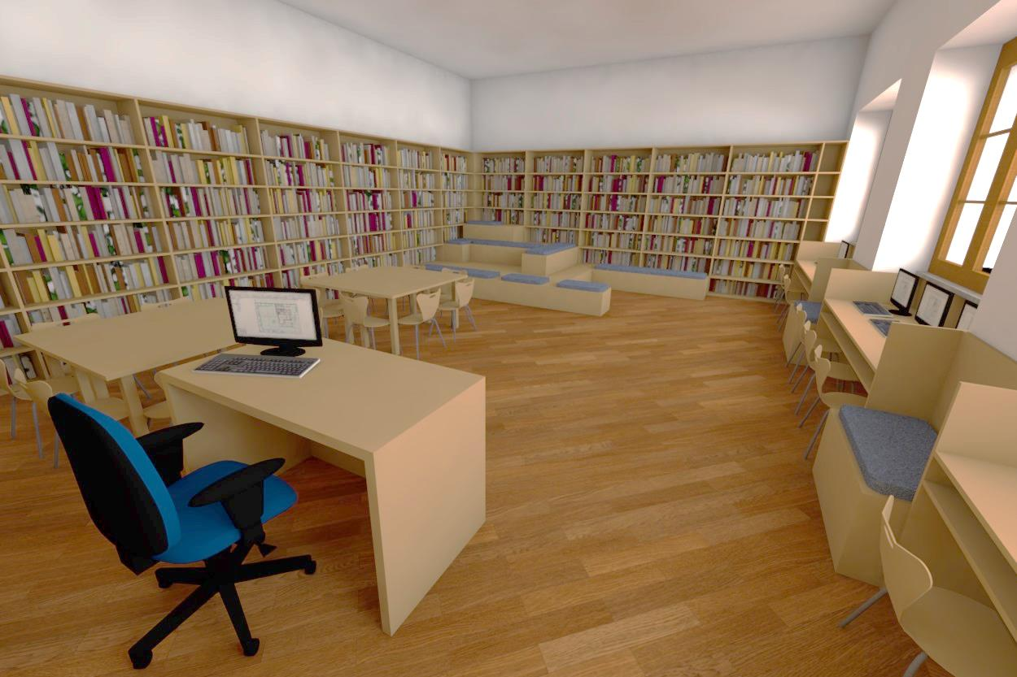
EB1 Monte Real | Biblioteca Escolar | Sala 02 [Crianças]
Vista a partir da Entrada da Sala

Slide 10
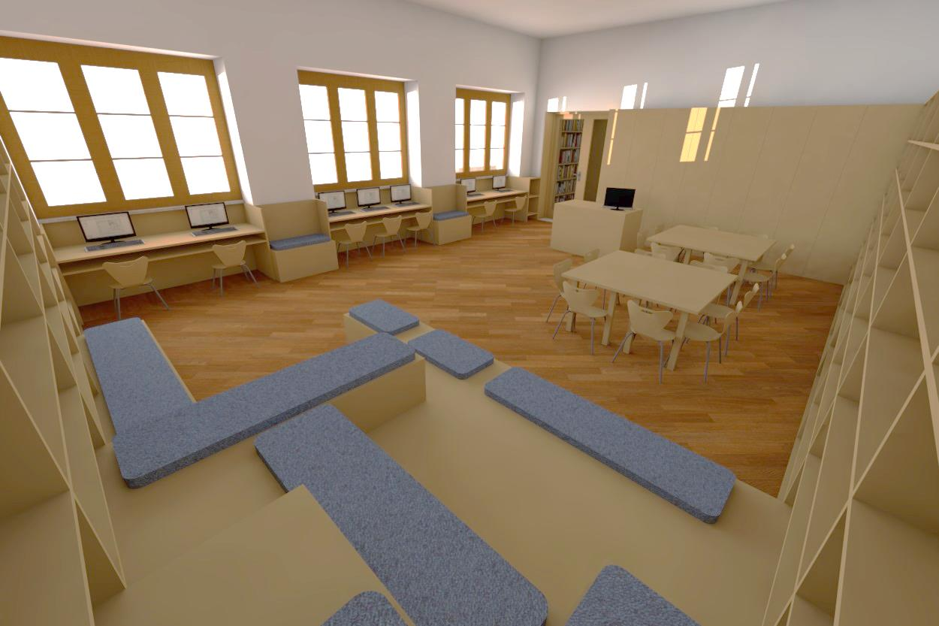
EB1 Monte Real | Biblioteca Escolar | Sala 02 [Crianças]
Vista a partir da Bancada Proposta

Slide 11
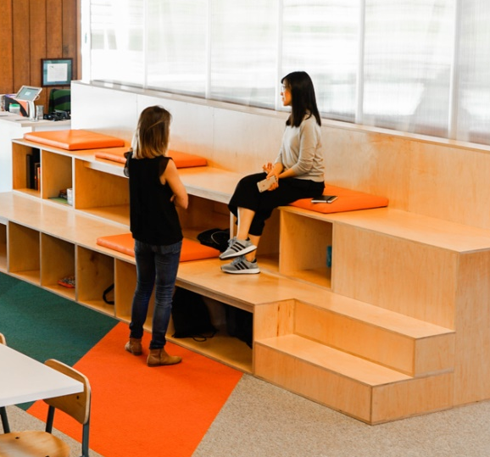
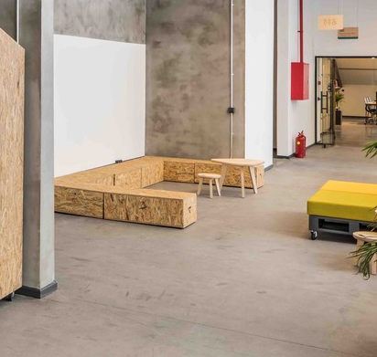
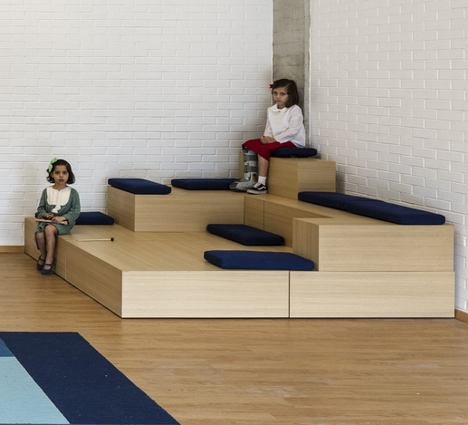
EB1 Monte Real | Biblioteca Escolar | Sala 02 [Crianças]
Detalhe da Bancada Integrada na Estante
[Exemplos | Inspirações]

Slide 12
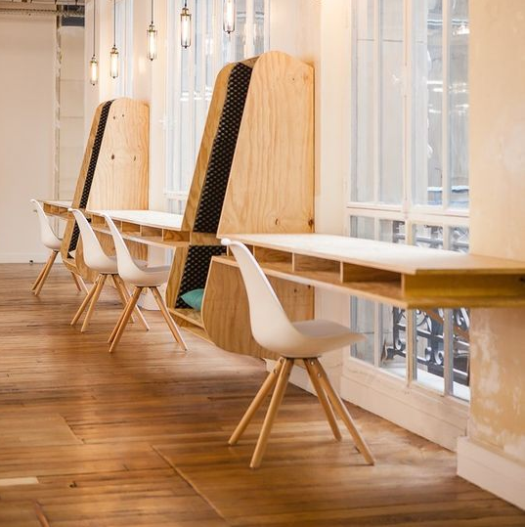
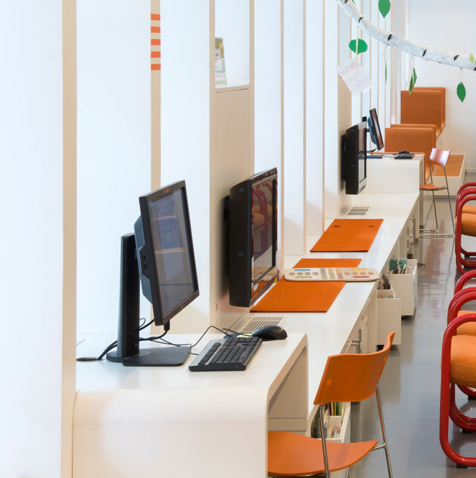
EB1 Monte Real | Biblioteca Escolar | Sala 02 [Crianças]
Detalhe da Zona de Computadores
[Exemplos | Inspirações]
Alternado com banco/sofá
Ou alternativa com mesa alta

Slide 13
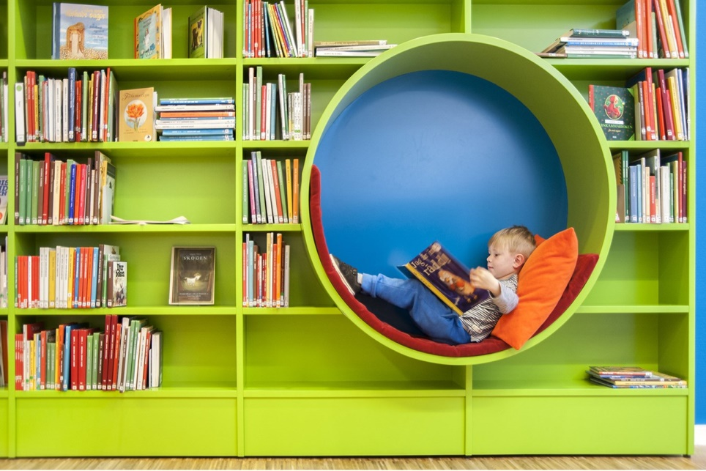
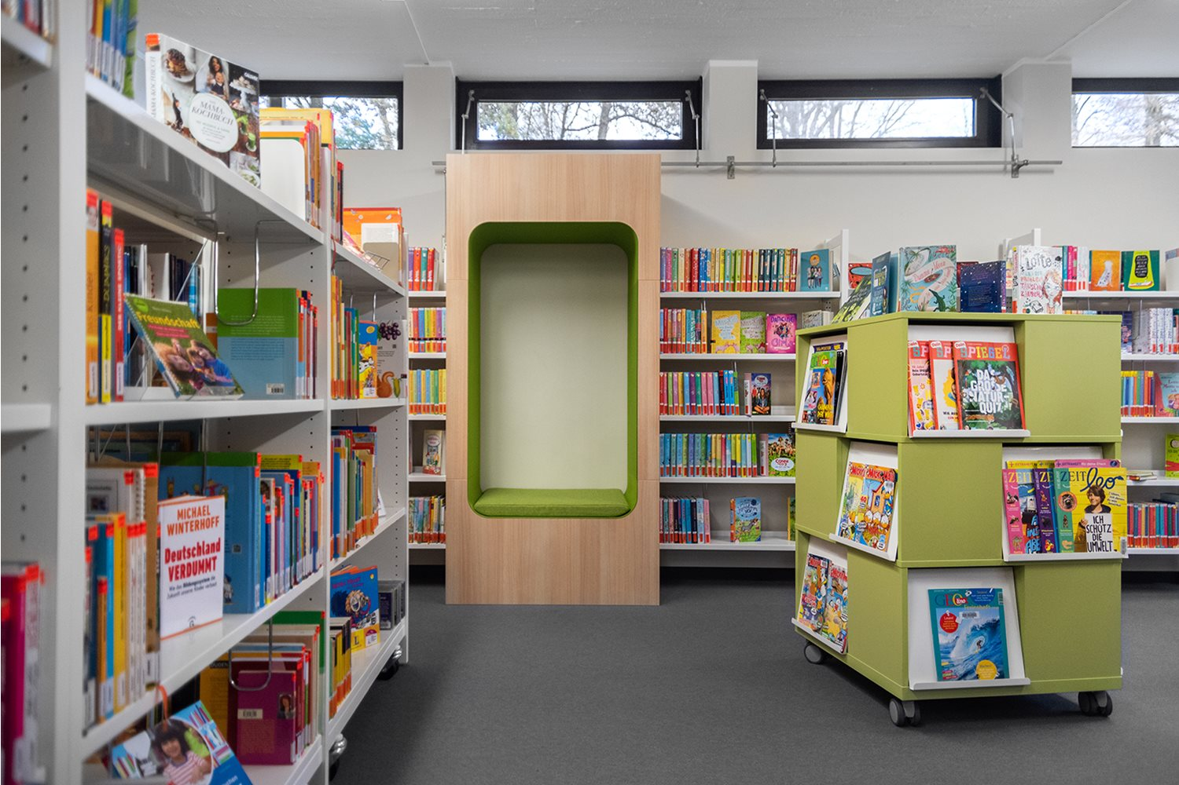
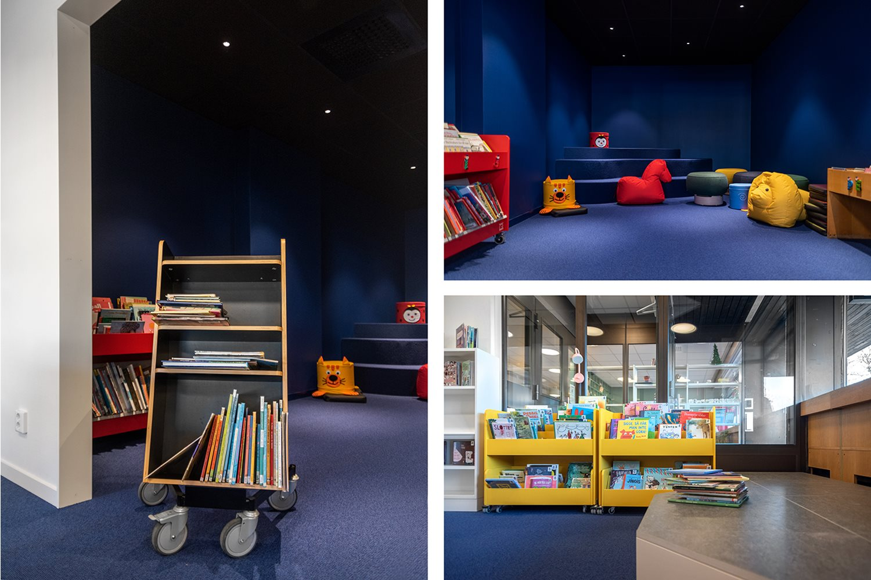
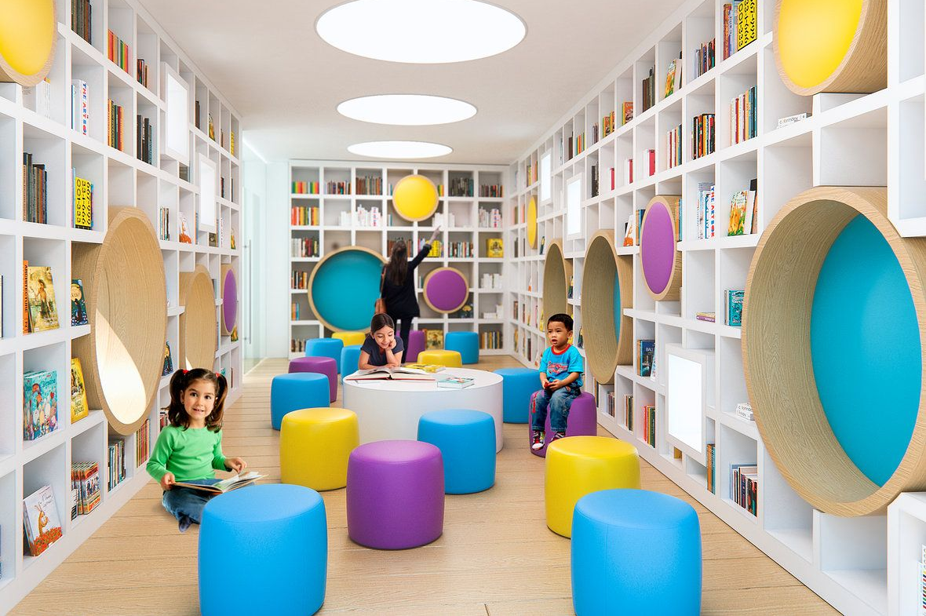
EB1 Monte Real | Biblioteca Escolar | Complementos
E complementar a Sala com
caixas de álbuns e expositores móveis
Possibilidade de adicionar nichos nas estantes

